Slide 1
Organização e Representação da Informação Arquivística: classificação, planos de classificação e temporalidade e quadros de arranjo documental
Profa. Cibele Araújo Camargo Marques dos Santos
CBD0164 – Introdução à Organização de Arquivos
Departamento de Informação e Cultura da ECA/USP

Slide 2
Organização da Informação Arquivística:
Os 3 conceitos-chave
ORGANIZAÇÃO ARQUIVÍSTICA
CLASSIFICAÇÃO
ORDENAÇÃO
ARQUIVAMENTO

Slide 3
Organização da Informação Arquivística:
O conceito de “classificação”
Determinação das categorias/grupos/classes entre os quais
devem ser distribuídos, lógica e sistematicamente, os
documentos, segundo uma ordem que viabilize sua utilização.

Slide 4
Classificação: histórico
Os momentos da classificação de documentos arquivísticos refletem o clima epistemológico da época em que foram criados e aplicados.
O aparecimento do princípio de respeito aos fundos (princípio da proveniência) foi fator desencadeador de profunda mudança na Arquivística e em todo o seu instrumental teórico-metodológico.
A Classificação Arquivística tem sido “moldada”:
pela quantidade cada vez maior de documentos acumulados (produzidos ou recebidos) pelas instituições e pessoas;
necessidade de fundamentar as soluções de organização e recuperação dos registros documentais nos princípios consagrados internacionalmente.

Slide 5
Classificação: histórico
“desde que se começou a registrar a história em documentos, surgiu para o homem o problema de organizá-los” (Schellenberg, 1973).
“na realidade, ao longo dos tempos, o Homem sempre teve necessidade de organizar os registros da sua atividade e de criar meios eficazes para aceder ao respectivo conteúdo” (Silva, 1999).
a partir do século XVI, os métodos de ordenação passaram a basear-se nas funções que produziam documentos; Jacob von Rammingen propôs agrupamentos primários dentro dessa perspectiva, com documentos relacionados com:
assuntos de soberania territorial,
assuntos internos,
assuntos externos,
cada agrupamento primário dividido em dois grupos: assuntos gerais e casos de pessoas ou instituições (Duranti, 1995).

Slide 6
Classificação: primeiro período
Grandes concentrações de arquivos provocaram o primeiro golpe no sistema tradicional.
Agrupamento de acervos de origens variadas num mesmo depósito atinge proporções inusitadas, inclusive em entidades não-governamentais.
A partir do século XVII: surgimento dos primeiros manuais com normas escritas. (SILVA, 1999).
De Re Diplomática de Jean Mabillon, 1681
método sistemático de investigação para determinar os fatos e eventos nos quais os documentos se inseriam e não noções sobre organização ou descrição (DURANTI,1995).
A classificação dos documentos foi objeto de muitas tentativas.
para agrupar os documentos utilizaram-se, ao mesmo tempo, locais, formas simbólicas, divisões por tipos de documentos ou por assuntos, a estrutura ou funções e atividades da instituição (Rousseau e Couture,1998).

Slide 7
Classificação: primeiro período
Os Arquivos Nacionais da França foram reunidos em um mesmo depósito , os documentos :
do Tesouro de Cartas Reais,
do Parlamento de Paris,
das abadias e conventos da região parisiense,
dos ministérios do governo real,
dos príncipes emigrados,
os provenientes das novas assembleias e administrações criadas pela Revolução Francesa.
Os primeiros diretores dos Arquivos Nacionais elaboraram um plano para tratar esses acervos de variadas proveniências como um único conjunto dividido em cinco seções metódico-cronológicas:
seção legislativa para os documentos das assembleias revolucionárias,
seção administrativa dos ministérios,
seção dominial para os títulos de propriedade do Estado,
seção judiciária para os documentos de tribunais,
seção histórica: os documentos foram ordenados por “local, reinados etc., que tornou impossível determinar sua origem, ficando tudo misturado e disperso” (DUCHEIN, 1986).

Slide 8
Classificação: primeiro período
A classificação temática adotada refletia, o que estava ocorrendo com outras áreas do conhecimento humano.
Os grandes sistemas de classificação científica (Zoologia, Botânica e Química), que influenciaram a organização dos livros em bibliotecas, tiveram uma grande repercussão nos arquivos.
Os conjuntos documentais passaram a ser usados como fontes de pesquisa para a História,
o documento, na ótica desse tipo de investigação, era considerado pelo seu conteúdo informacional, por seu valor intrínseco, independente de seu contexto (Souza, 2006).

Slide 9
Classificação: segundo período
A criação das escolas arquivísticas e a Revolução Francesa mudaram a direção em que se desenvolvia a Arquivística.
A declaração dos documentos da nação francesa como propriedade pública, abertos para consulta, legislação e regulamentações dirigidas a proteger o contexto documental.
Entre 1812 e 1857, leis em Nápolis, Holanda e França prescreviam a necessidade dos arquivos de um criador, uma pessoa ou instituição que produz ou recebe documentos no curso de sua atividade, de serem mantidos separados dos arquivos de outro criador e guardados na ordem original (DURANTI, 1995).
Discussões sobre os princípios de base da classificação dos arquivos que eram elaboradas a partir de critérios cronológicos (determinações de períodos) e metódicos (assuntos ou matérias).

Slide 10
Classificação: segundo período
Na França, em 1841, elaboram-se os princípios que iriam presidir os fundamentos da Arquivística moderna:
o princípio de respeito aos fundos: manter agrupados, sem misturar a outros, os arquivos provenientes de uma administração, de uma instituição ou de uma pessoa física ou jurídica (DUCHEIN, 1986, p. 14).
a partir do século XVIII, na Itália, os documentos passam de uma organização por séries (espécies documentais) para uma baseada em uma tabela ou quadro de classificação, que ficou conhecido como titolario.
instrumento elaborado a partir das funções da instituição, segundo as matérias de sua competência, com uma série de subdivisões representadas por símbolos (notações) alfanuméricos.
a unidade de base, nesse sistema, é o fascículo (dossiê), que reunia toda a documentação relativa a um assunto tratado, independentemente da forma (espécie) que assumia a documentação (LODOLINI, 1993).

Slide 11
Classificação: segundo período
A preocupação pela classificação de fundos teve início, na Espanha, a partir dos séculos XVIII e XIX.
Até então eram aplicados os princípios das bibliotecas ou os pontos de vista dos historiadores (critério temático).
Em meados do século XIX, impõe-se a teoria de respeito à origem, nem sempre acompanhada da prática (Heredia Herrera , 1991).
Szedö (1964), analisando arquivos a partir de 1800, identificou
classificação dos documentos nos arquivos correntes: assunto, internamente ordenados cronologicamente ou ordem alfabética dos nomes de pessoas ou de nomes geográficos,
os princípios modernos de classificação adaptados aos fundos e arquivos,
não existir diferenças fundamentais entre os sistemas americano, francês e alemão de classificação
que o sistema decimal apresentava experiências desfavoráveis , e não era indicado para os arquivos por ser muito rígido e excessivamente teórico.

Slide 12
Classificação: segundo período
Em 1898, publicação de Handleiding voor het ordenen en beschrijven van archiven, pelos arquivistas holandeses Samuel Muller, Johan Adriaan Feith e R. Fruin.
O manual holandês elenca cem regras, orientações, princípios, conceitos, procedimentos e indicações sobre o arranjo e descrição dos documentos de arquivo, divididas:
origem e composição dos arquivos;
arranjo dos documentos de arquivo;
descrição dos documentos do arquivo;
estrutura do inventário;
normas adicionais para a descrição do arquivo;
o uso convencional de certos termos e sinais.
Apesar do pioneirismo, apresenta limitações históricas e teóricas, características dos registros documentais e das estruturas administrativas de sua época, não há regras sobre a avaliação dos documentos.
Pela primeira vez, codifica-se a teoria arquivística e metodologia para o tratamento de arquivos européia, que influenciou a teoria e prática norte-americana (Schellenberg).

Slide 13
Classificação: segundo período
Nos Estados Unidos surge nova vertente, outro conjunto de preocupações, em meados do séc. XX.
Schellenberg identificou três estágios (históricos) para o arranjo dos documentos:
classificação dos documentos semelhante à realizada na classificação dos livros de uma biblioteca, sem considerar o princípio da proveniência na elaboração dos esquemas de classificação.
três métodos:
baseado em tópicos (assuntos);
cronológico-geográfico de ordenação;
agrupamento por atividade do tipo documental.
o princípio da proveniência como o preceito orientador da ordenação, documentos públicos e coleções de manuscritos.
extensão do princípio da proveniência com arranjo dos documentos segundo:
origem numa entidade orgânica;
origem numa atividade orgânica.

Slide 14
Classificação: segundo período
Schellenberg distinguiu as operações nos arquivos correntes e permanentes.
originou dois termos: classificação e arranjo.
os usos dados aos documentos nessas duas idades não podem ser considerados os mesmos.
procedimentos técnicos para implementação da classificação nos arquivos correntes e permanentes.
princípios norteadores para elaboração de esquemas de classificação de documentos correntes.
Percebeu que a proximidade com a Biblioteconomia poderia provocar a “importação” de métodos estranhos às características e às especificidades do objeto da Arquivística.
esforço para marcar a diferença entre o arranjo dos documentos arquivísticos e a classificação utilizada nas bibliotecas.

Slide 15
Classificação em Arquivística
No Canadá, era consenso entre os arquivistas preservar a organicidade e a unidade dos fundos de arquivos.
classificação interna dos fundos tinha como modelos os períodos cronológicos e os assuntos ou matérias.
foram dando lugar a classificações baseadas nas estruturas administrativas ,
mais recentemente, naquelas fundamentadas nas funções e nas atividades dos criadores dos fundos de arquivos.
forte influência da gestão de documentos americana desse último modelo nos arquivos canadenses, pela grande instabilidade da classificação por estruturas administrativas (Héon, 1999).
Uma das principais dificuldades que os arquivistas encontram não é a multiplicidade de termos utilizados para designar os níveis de classificação, mas a falta de consenso sobre o significado desses termos.
categoria, classe, divisão e subdivisão arquivos correntes
série, subsérie, sub-subsérie e dossiê arquivos permanentes

Slide 16
Classificação em Arquivística
A classificação seguindo o princípio da proveniência é dividida por Heredia Herrera (1991) em dois níveis:
identificado pela estrutura ou funcionamento da instituição e corresponde às seções e subseções;
séries documentais, testemunhos de atividades derivadas da estrutura.
Definição de classificação: agrupamento hierárquico das séries documentais relacionadas aos órgãos ou funções desenvolvidas por uma instituição ao longo de sua gestão.

Slide 17
Propostas de Classificação no Brasil
modelo orgânico estrutural é o princípio norteador da fixação de fundos de arquivos.
documentos do primeiro nível da estrutura hierárquica de uma entidade constituirão o fundo e os títulos desses conjuntos corresponderão aos das unidades administrativas.
arranjo interno será determinado pela estrutura organizacional e, em seguida, pela tipologia documental, que é a configuração assumida pela espécie documental de acordo com a atividade que a gerou (BELLOTTO, 2004).

Slide 18
Propostas de Classificação no Brasil
elaboração de modelos mais gerais de classificação a partir do estudo de famílias de instituições.
possibilidade de soluções padronizadas para certas atividades-meio comuns à organização:
gestão dos recursos humanos, gestão dos recursos materiais, gestão dos recursos financeiros e orçamentários, dentre outras.
geram informações registradas que podem ser agrupadas em séries, subséries e dossiês.
as tentativas de padronização param no estabelecimento de séries, pois as subséries e os dossiês são mais específicos e podem ter características singulares. (LOPES, 2000).

Slide 19
Organização da Informação Arquivística
Três conceitos
Organização
Classificação
Ordenação
Arquivamento

Slide 20
Organização da Informação Arquivística
Ordenação
Disposição metódica dos documentos
dentro da unidade de classificação.

Slide 21
Organização da Informação Arquivística
Arquivamento
Operação física de colocar
os documentos em pastas ou caixas
orientada pelo esquema de classificação
e pela ordenação definida.

Slide 22
Classificação x Arranjo
a confusão terminológica entre estes termos expõe uma quebra entre arquivos correntes e permanentes, o que, na perspectiva Integrada, não deveria existir;
fases de um mesmo processo;
tipo de uso que se faz dos conjuntos documentais altera-se com as idades. Novos usos vão sendo agregados;
questão a ser resolvida por uma outra função arquivística: a descrição.

Slide 23
Assunto x Função
As funções são atribuições próprias ou naturais de uma organização;
Os assuntos são divisões artificiais, ligados às áreas do conhecimento humano, são as matérias de que tratam os documentos;
A confusão se estabelece por contarmos com palavras idênticas para designar a função e o assunto.

Slide 24
Ordenação
A definição do método de ordenação depende do uso que é dado aos documentos

Slide 25
Métodos de Ordenação
Ordenação alfabética – sequência das letras do alfabeto;
Ordenação cronológica – sucessão temporal (data);
Ordenação geográfica – unidades territoriais (países, estados, municípios, distritos, bairros etc.);
Ordenação numérica – sequência numérica atribuída aos documentos.

Slide 26
Sistema de Arquivamento
Básicos
Alfabético
Geográfico
Numérico
Simples
Cronológico
Dígito-terminal
Ideográficos (Assunto)
Alfabético
Enciclopédico
Dicionário
Numérico
Duplex
Decimal
Unitermo
Padronizado
Variadex
Automático
Soundex
Mnemônico
Rôneo

Slide 27
Instrumento de Classificação
Plano de classificação
Quadro de classificação
Código de classificação
Tabela de classificação
Sistema de classificação
Esquema de classificação
Arranjo
Quadro de arranjo

Slide 28
Código
“Conjunto de símbolos que, mediante convenção, representam um dado”
O objetivo da codificação é operacionalizar o processo de classificação, transformando termos (títulos das unidades de classificação) em símbolos para agilizar a classificação, ordenação e arquivamento dos documentos.

Slide 29
Plano de Classificação Denominação das Unidades de Classificação
Deve ser representativa do conteúdo da unidade de classificação (mnemônica)
A estrutura não tem verbo, ela é nominalizada. O verbo é transformado em substantivo.
Exemplo:
Subfunção: Controle de bens patrimoniais
estrutura substantivada
Atividades: Cadastro e Chapeamento (de bens patrimoniais)
Registro de movimentação (de bens patrimoniais)
Arrolamento e baixa (de bens patrimoniais)
Relação
de
subordinação
Relação
de
coordenação

Slide 30
Classificação de Documentos de Arquivo
Busca pelos princípios que norteiam a elaboração de um Plano de Classificação
Princípio de Respeito aos Fundos (Proveniência)
“os arquivos originários de uma instituição ou de uma pessoa devem manter sua individualidade, não sendo misturados aos de origem diversa”
Princípio da Ordem Original

Slide 31
Princípio da Proveniência
Fundo de Arquivo
1º Princípio de Classificação

Slide 32
Princípio da Ordem Original
não é a ordem física que os documentos tinham no setor de trabalho;
é o respeito à organicidade;
é a observância do fluxo natural e orgânico com que foram acumulados os documentos.

Slide 33
Função
Agregação de atividades análogas, interdependentes, que se encadeiam num único campo especializado de trabalho;
Deve ter o desenvolvimento alocado a uma unidade organizacional específica;
A função indica “o que é feito”, sem detalhar “como é feito”.

Slide 34
Função
Cada função pode dar origem a um departamento, divisão ou seção;
Exemplo de graduação de uma função:
Suprimento de Material (Departamento)
Aquisição de Material (Divisão)
Compras Nacionais (Seção)

Slide 35
Função
Nas organizações existem duas categorias de funções:
Funções específicas de cada organização (atividade-fim);
Funções que reúnem os meios necessários para a execução da primeira (atividade-meio).

Slide 36
Atividade
Conjunto de procedimentos necessário à execução de uma função;
É por meio do exercício de um determinado número de atividades que uma unidade organizacional desempenha sua função.

Slide 37
Tarefa
Meio pelo qual se realiza cada atividade da unidade organizacional;
É uma sequência de passos predeterminados;
É a concretização da atividade a partir de um procedimento determinado.

Slide 38
Classificação de Documentos de Arquivo
Função
Gestão dos Recursos Materiais
Atividade
Aquisição de Materiais
Atividade
Controle de Bens Patrimoniais
Subatividade
Licitação
Tarefa
Perparar Edital
Tarefa
Receber Propostas

Slide 39
Universidade
Missão
Ensino, Pesquisa e Extensão
Função
Promover o Ensino de Graduação
Atividade
Ministrar Disciplinas
Tarefa
Organizar a Disciplina
Tarefa
Controlar Frequência dos Alunos
Plano de ensino
Cronograma de atividades
Relação de temas para avaliação
Formulário de Registro e
Acompanhamento de Aulas

Slide 40
Princípios de Classificação Internos de um Arquivo
Categorias de Funções (meio e fim)
Áreas Funcionais
Função
Subfunção
Atividade
Subatividade
Tarefa.

Slide 41
Plano de Classificação : elaboração
Estudando a estrutura administrativa e o funcionamento do órgão ou entidade
Levantando a legislação
Identificando e detalhando a estrutura atualizada do órgão/entidade
Transferindo a estrutura atualizada do órgão/entidade para um quadro
Detalhando a estrutura e levantando as atribuições das áreas-fim
Agrupando as atribuições idênticas e semelhantes por departamento

Slide 42
Plano de Classificação : elaboração
Agrupando as atribuições idênticas e semelhantes entre os departamentos
Padronizando o nome das atribuições
Determinando as funções, subfunções e atividades
Identificando os documentos gerados em cada atividade
Atribuindo o código a cada série documental identificada
Arquivo do Estado

Slide 44
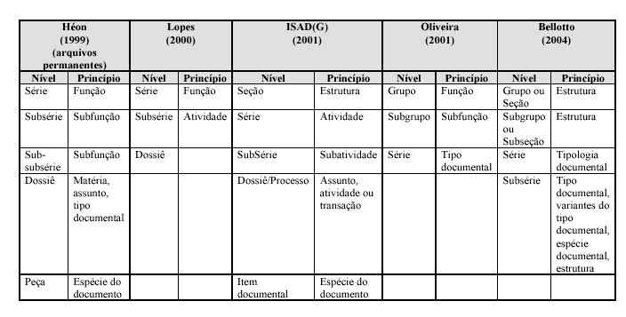

Slide 47
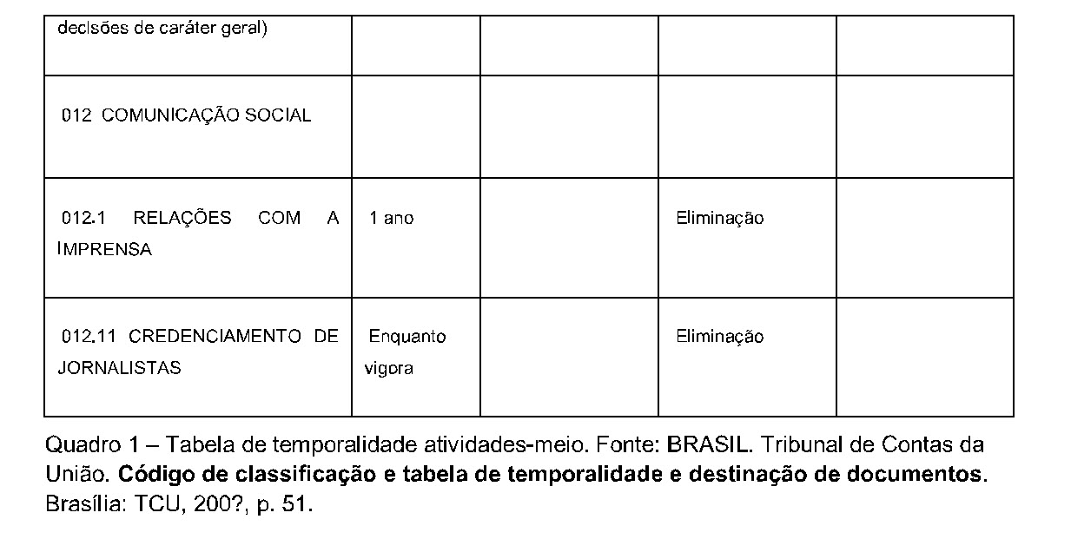

Slide 48
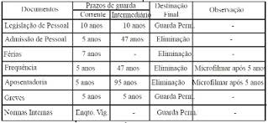
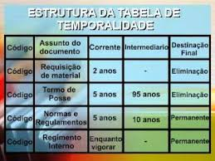
Tabela de Temporalidade de Documentos TTD

Slide 53
Referências
SOUSA, Renato Tarciso Barbosa. Classificação de documentos arquivísticos: trajetória de um conceito. Arquivística.net (www.arquivistica.net ), Rio de Janeiro, v.2, n. 2, p 120-142, ago./dez. 2006.

